Slide 1
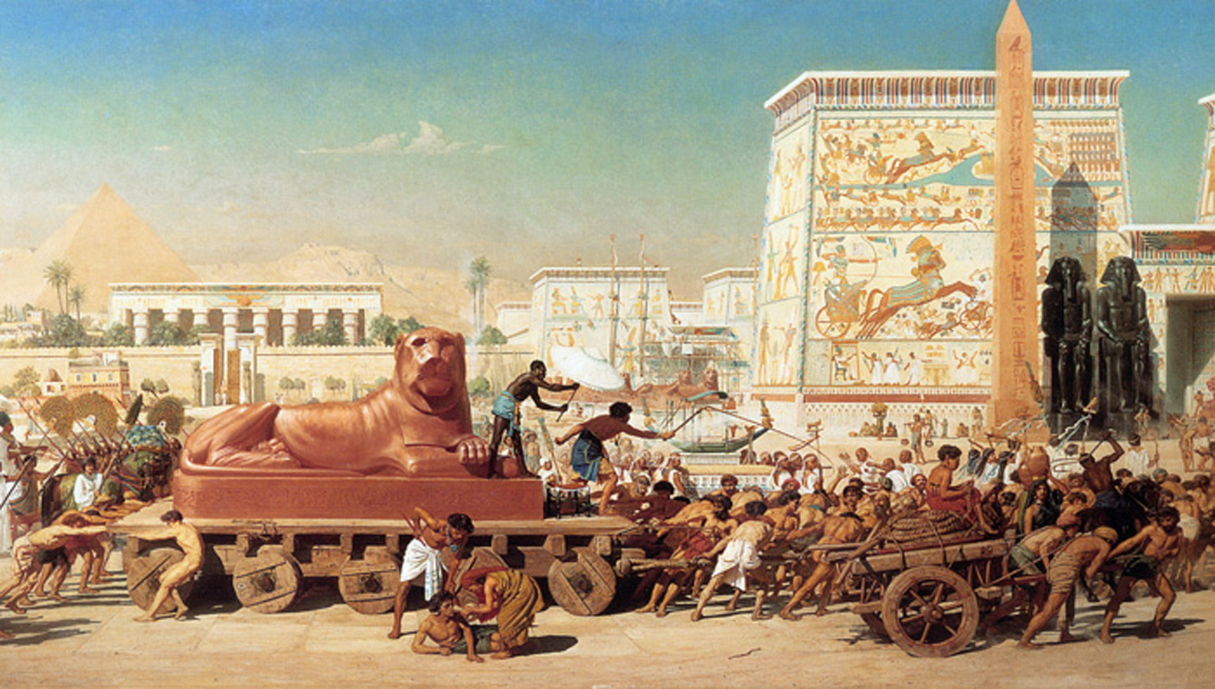
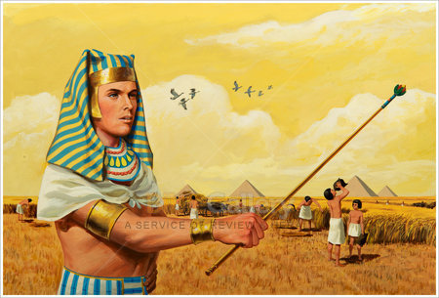
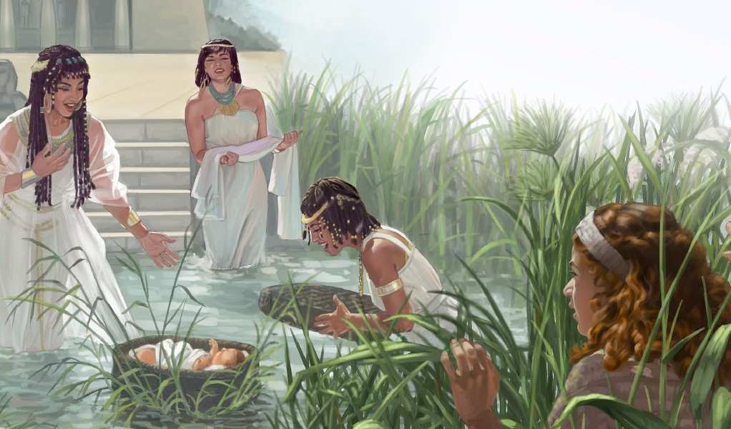
Lesona 1, Iulai 5, 2025
SAUAGA:O LE TALA’AGA MA LE FANAU MAI O MOSE

Slide 2
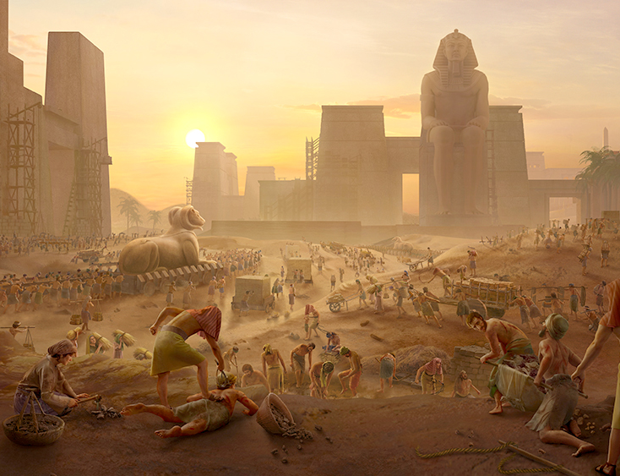
“Ua mavae atu ia aso e tele, ona oti lea o le tupu o Aikupito; a ua mapuitiga le fanauga a Isaraelu ona o le galuega; ua alalaga foi, ua oo a’e lava i le Atua lo latou alaga ona o la latou galuega. Ua faafofoga foi le Atua i lo latou feoi, ua manatua foi e le Atua lana feagaiga na na faia ma Aperaamo, ma Isaako, atoa ma Iakopo. Ua silasila mai foi le Atua i le fanauga a Isaraelu, ma ua silafia i latou e le Atua”
Esoto 2:23–25

Slide 3

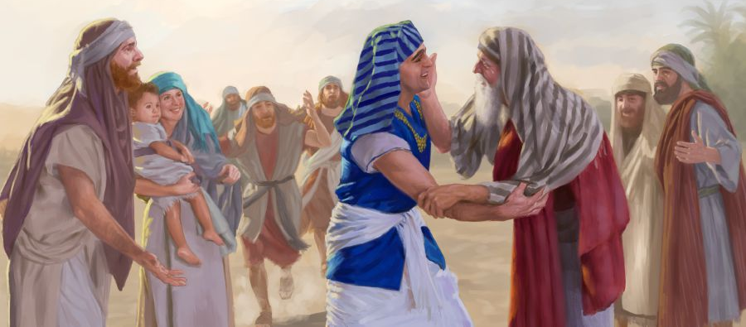
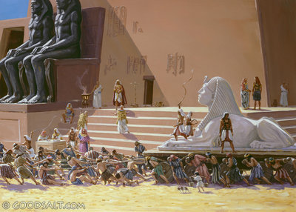
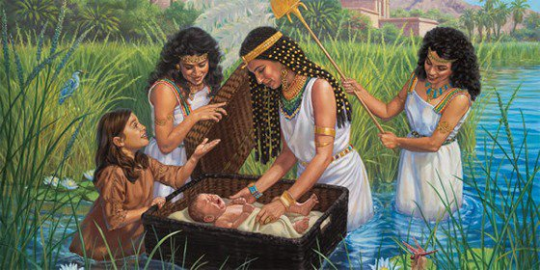





Na amata le tala o Esoto i se aiga toaititi na aumau i Aikupito i se faatanaga mai ia Farao.
Na faafuasei, ona i ai se suiga i lea tulaga, ina ua avea i latou ma pologa ma ua faamalosia e galulue mo lo latou “matai” Aikupito.
Ua faasolosolo ina faateteleina le ogaoga o lea tulaga. I totonu o ia mafatiaga, sa i ai ni tina faamaoni se toalua, o Sepela ma Pu’a, sa pei o se ave susulu atu o le faamoemoe o loo faafeiloai ai e le Atua Ona tagata: ma laveaiina ai se tamaititi lalelei mai le vaitafe o le Naila, o Mose lea.
Ua oi le fanauga a Isaraelu ona o le pologa, ua oo atu foi lo latou alaga i le Atua ona o le pologa, ona faafofogaina lea o lo latou oi, ona manatua ai lea e le Atua o Lana feagaiga ma Aperaamo, Isaako, ma Iakopo. Ona silafia ai lea e le Atua oi latou.
O le nuu o le Atua i Aikupito (Esoto 1:1-14)
Mai ia Aperaamo ia Mose (Kenese 15:13; Esoto 1:8)
E manumalo le Faamaoni (Esoto 1:15-22)
O le tama o le Naila (Esoto 2:1-10)
O le toilalo o le laveai (Esoto 2:11-25)

Slide 4

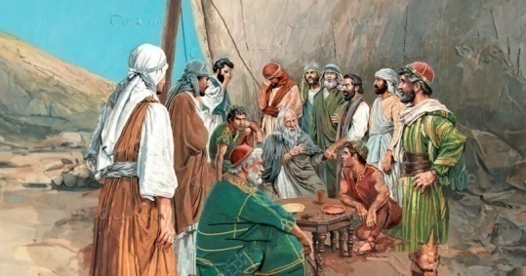
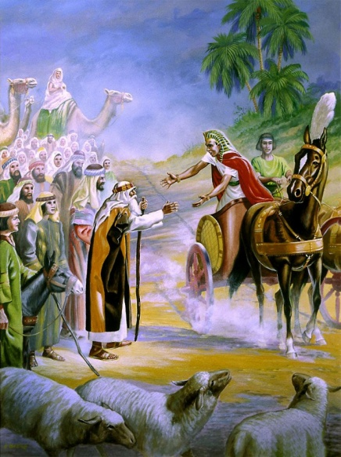
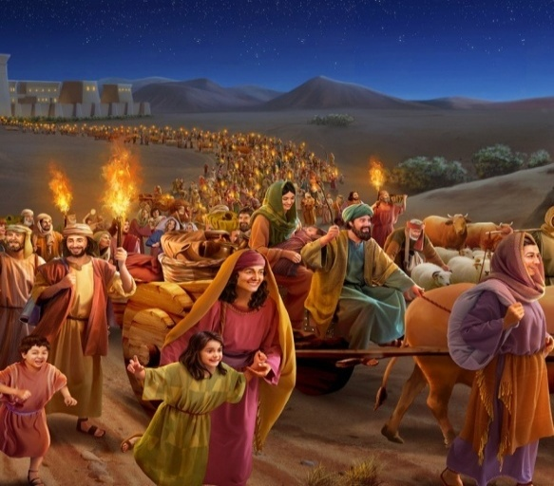
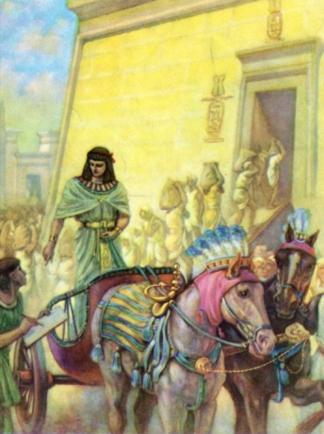
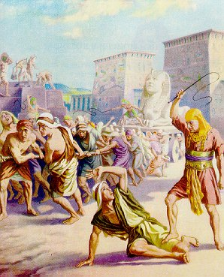
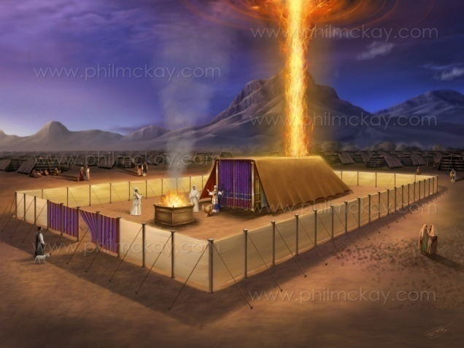
O LE NUU O LE ATUA I AIKUPITO
“O igoa nei o atalii o Isaraelu e na o atu i Aikupito faatasi ma Iakopo, e ta’itasi ma lona aiga na o atu ai” (Esoto 1:1)
O le lona lua o tusi a Mose e ta’ua o le “Esoto” i le gagana Latina, ona o lana mataupu o ta’ua mai. Ae i le gagana Eperu ua lauiloa o se “Semoti ” (Igoa), ona o ana upu amata (Esoto 1:1).
O “igoa” nei oi latou o le aiga o Iakopo ma ona atalii. O se vaega ititi o tagata e 70 (Kenese 46:26-27; Esoto 1:5). A’o i ai i latou, sa tuputupu a’e lo latou fuainumera ma avea ai o ni tagata o se autau e tusa ma le 600,000 tagata tau (Esoto 12:37).
O le atalii o Iakopo, o Iosefa, na avea ma faifeau i le nofoa’iga 17 a le farao o Hikisosi, e le o se tagata e tupuga mai i Aikupito. Ina ua faatoilaloina ‘au a Hikisosi, ona amata ai lea o se nofoa’iga fou i Aikupito, “na te le iloa Iosefa” (Esoto 1:7-8).
Ona o lenei na oo atu ai Isaraelu i se tulaga faigata (Esoto 1:9-14). Peitai, i le faaiuga o le tusi o Esoto, na suia atoa ai lea tulaga: ua tapuai sa’oloto nei Isaraelu, i luma lava o le afioaga o le Atua (Esoto 40:38). O loo manino lava le aoaoga o le tusi: E pule lava le Atua; o le a Ia faaolaina i tatou, e tusa lava pe o se tulaga e foliga mai e le mafai ma tulaga faigata

Slide 5

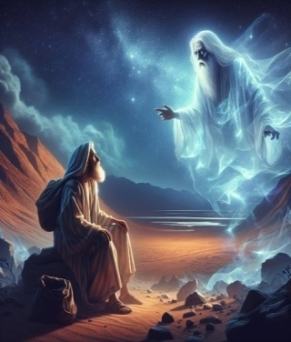
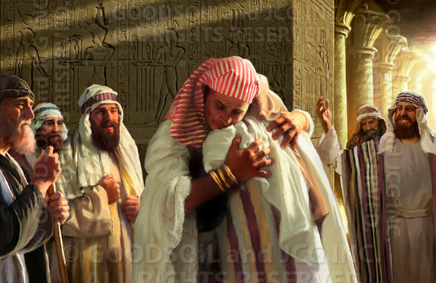
MAI IA APERAAMO E OO ATU IA MOSE
“Ona fetalai mai lea o Ia ia Aperaamo, Ia e iloa lelei e aumau lau fanau i le nuuese, e nofo pologa foi i latou ia tei latou, e faatigaina foi i latou e i latou, o tausaga e fa-selau.’” (Kenese 15:13)
Na folafola e le Atua e tuuina atu ia Aperaamo le laueleele o Kanana, ae na lapataina o ia e uiga i le 400 tausaga e faatali ai ona faatoa faataunuuina lea o lenei fuafuaga (Kenese 15:13-16).
Na faaopopo atu i ai e Mose ma Paulo le 30 tausaga i lenei vaegataimi, toe ave i tua i le valaau i Haran (Esoto 12:40; Kalatia 3:17):
Mai le valaauina o Aperaamo i Karana seia oo i le taunuu atu o Iakopo i Aikupito e: 215 tausaga
Mai le taunuu atu o Iakopo i Aikupito se’ia oo atu i le Esoto (i le o ese mai): 215 tausaga
Ae na faapefea ona taunuu atu Iakopo i Aikupito? I se auala e matua ofoofogia lava. E ui lava i taumafaiga taufaaleaga e fasiotia ai Iosefa, ae na iu lava ina avea o ia ma palemia o Aikupito. Faafetai i lea tulaga ua ia maua, na mafai ai ona ia aumaia lona aiga atoa i Aikupito.
O anafea na tutupu ai nei mea uma? Tatou te le o iloa ona aso tonu, ae ua lava mea ua tatou iloa e mafai ona faaofi atu i le talafaasolopito ua lauiloa (e i ai foi aso e le sa’o)

Slide 6

MAI IA APERAAMO E OO ATU IA MOSE
“O le fā-galau ma le valu o sefulu o tausaga talu ona o mai o le fanauga a Isaraelu ai le nuu o Aikupito, o lona fa o tausaga o le nofoaiga a Solomona i Isaraelu, o le masina o Sefa, o le masina e lua lea, ua amata ai e ia ona fai o le fale o Ieova” (1Tupu 6:1)
O loo ta’ua i le 1Tupu 6:1 o le Esoto, na tupu i le 480 tausaga i le lona fa o tausaga o le nofoaiga a Solomona i lona masina e na amata ai ona fausia le fale o Ieova. Pe afai o lenei aso e aofia ai e sa’o, ona tuu atu lea oi tatou i le 1445 TLM. Pe afai tatou te manatu i lenei mea o se “numera e latalata i se taoaofa’iga o se taimi/aso,” ma manatua le maliu o Farao, o lona uiga o le Esoto na tupu i se mea o le1450 TLM. I lenei faamauamauga, e mafai ai ona tatou fuaina ni nai taimi i le soifuaga o Mose:
Ahmose I (1575/1550). Na faatoilaloina Hikisosi. O le farao na te “lei iloa Iosefa” ma faapologa ia Isaraelu (Esoto 1:8-12)
Amenophis I (1550/1530). Na ia faaauaua le sauaina o Isaraelu (Esoto 1:13-14)
Fatamose I (1530/1517). Na ia faatonuina le fasiotia o tamaiti Eperu (Esoto 1:15-22)
Mose (1530/1410). O ia o se tamafai a le afafine o Fatamose I, Hafisati
Fatamose II (1517/?). O le taimi o lana nofoaiga na sola ese ai Mose mai Aikupito (1490)
Hafisati (?/1479). Na oti o ia a’o lei toe foi atu lana “tama” (Mose), i Aikupito
Fatamose III (1479/1450). O le farao o le Esoto. O lona atalii ulumatua na “pule i lafu manu” ae lei fai ma tupu, ona na maliu lava o ia i le mala lona 10
Amenophis II (1450/1424). O le atalii o Fatamose III, ae le o lana ulumatua lea

Slide 7

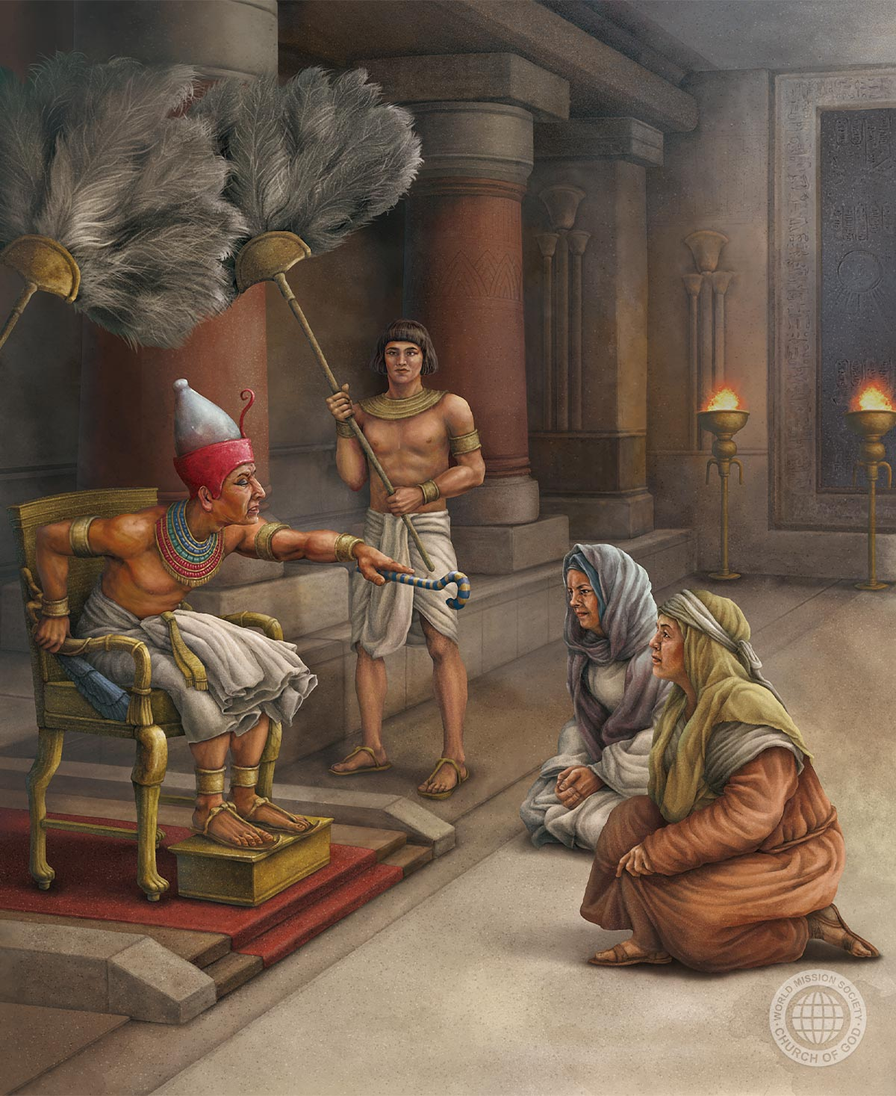
E MANUMALO LE FAAMAONI
“Ua matata’u i le Atua e na faatosaga i fanauga, o le mea lea na ia fia mo i la’ua” (Esoto 1:21)
O le tupuaga 18th o Aikupito e ino’ino i tagata ese. E le gata i lea, ua lava le toatele o tagata Isaraelu e mafai ona fouvale mai i a’i latou (Esoto 1:9-10). O lea na faasolosolo malie ane ai le faatoilaloina oi latou:
1
Na latou tofia ni komesina e faamalosi i latou e fausia fale (Esoto 1:11)
Na latou faamalosia o latou manaoga, ma faia i latou ma tagata faigaluega/pologa (Esoto 1:13-14)
Na tuuina atu se poloaiga i faatosaga ia fasiotia tane uma ae faaola mai teine (E soto1:15-16)
Mulimuli ane, ua latou fasiotia faamalosi tama tane uma e fananau mai (Esoto 1:22)
2
3
4
I totonu o lenei tiga, sa tu matilatila ai le faamaoni o nei tina faatosaga, o Selepa ma Pu’a (Esoto 1:15-19). Ua aveese e Mose le igoa o Farao, ae ua tuuina mai i a’i tatou o latou igoa.
O loo faamauina foi, mo lo tatou iloa, le auala na faamanuiaina ai i la’ua e le Atua ona o lo la’ua faamaoni (Esoto 1:20-21).

Slide 8

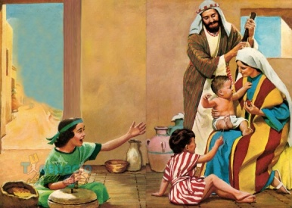
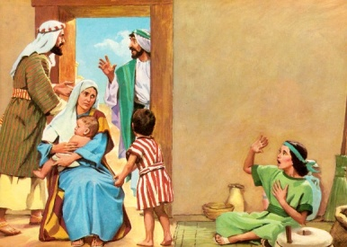
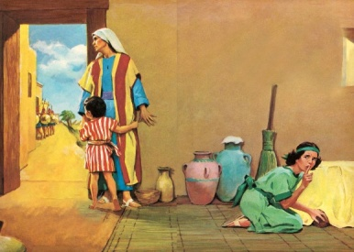
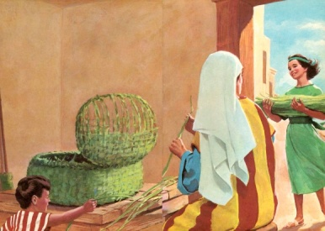
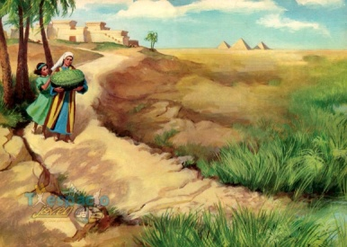
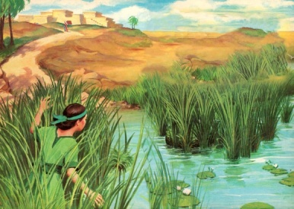
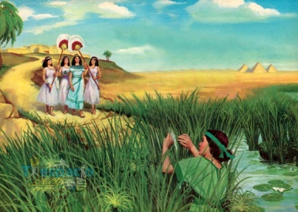
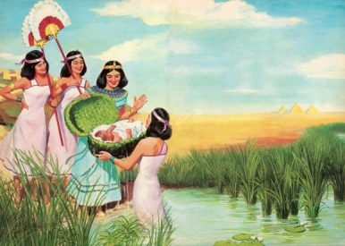
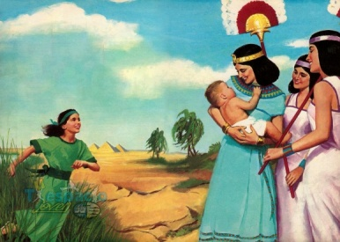
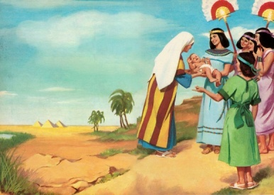
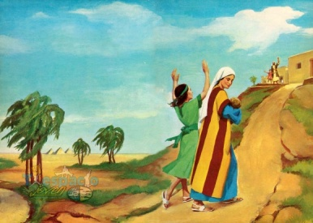
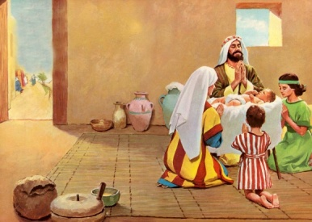
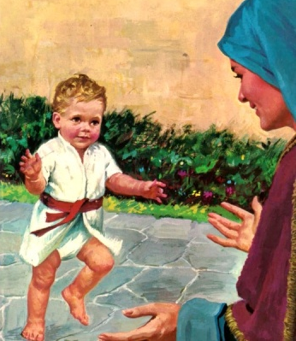
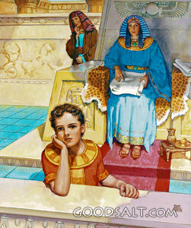
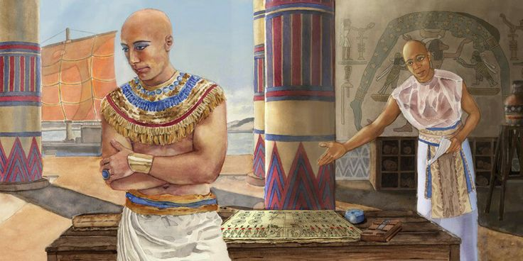
O LE TAMA O LE NAILA
“Ua ia fevaava’aia’i i lea itu ma lea itu, ua iloa e ia e leai se tagata, ona fasi lea e ia le Aikupito, ma ua natia i le oneone”
(Esoto 2:12)
“Lalelei” e le mafai ona faamatalaina ai le tama tane a Iokapeta (Esoto 2:2). O le upu Eperu “tob ” (lelei, matagofie, atoatoa) o le upu lava lea e tasi e faaaogaina e le Atua e faamatalaina ai le atoatoa o Lana foafoaga (Kenese 1:31).
O loo i ai ni fuafuaga faapitoa a le Atua mo ia. O se tulaga lamatia na faia e se tina; na faagaeetia ai se tina talavou; i se tamaititi na tautala ma le atamai… ma o le laveai mo le lumanai na faasaoina mai le oti (Esoto 2:3-7).
Tatou te leiloa le igoa na tuuina atu e ona matua ia te ia, ae ua tatou iloa le igoa na tuuina atu ia te ia e lona tina fai, le afafine o Farao: O Apimosese o le (tama o le atua o le Naila). Ae sa na ona ia ta’ua o ia lava o le “tama” “mosese ,” Mose (Esoto 2:10).
Na faaaoga lelei e lona tina ni nai tausaga sa ia tausia ai o ia (Esoto 2:8-9). Sa ia aoaoina o ia ia avea ma atalii o le Atua. O se galuega taua tele o loo faatinoina e tina i le faafaileleina o a latou fanau ia matata’u i le Atua!

Slide 9

“Na faafofogaina e le Atua le tatalo a le tina; na tauia foi lona faatuatua. Sa ia faia ai ma le agaga faafetai ina ua ulu atu nei i se matafaioi e saogalemu ai ma fiafia. Sa ia faamaoni i le faaleleia o sona avanoa e aoaoina ai lana tama ia iloa le Atua. Sa ia lagona se mautinoaga ua lava saunia ai o ia mo nisi o galuega silisili, ma ua ia iloa foi ua le o toe umi ae tuuina atu loa o ia i lona tina, le masiofo, ma o le a siosiomia o ia i aafiaga e foliga o le a taitaieseina ai o ia mai le Atua. O nei mea uma na atili ai ona ia faatauaina ma le faaeteete le faatonutonuina o ia nai lo isi o ana fanau. Sa ia taumafai e faatumu lona mafaufau i le mata’u i le Atua ma ia alofa i le upu moni ma le faamasinoga tonu, ma tatalo ma le faatauanau [p. 244] ina ia mafai ona faasaoina o ia mai aafiaga leaga uma lava. Sa ia faaali atu ia te ia le valea ma le agasala o le ifo i tupua, ma sa aoaoina vave o ia mai lava i le amataga ia ifo ma tatalo atu i le Atua soifua, e na’o Ia e mafai ona faafofoga ma fesoasoani ia te ia i soo se faalavelave faafuasei, i se taimi faavave lava.”
EGW (Patriarchs and Prophets, p. 243)

Slide 10


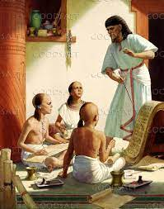
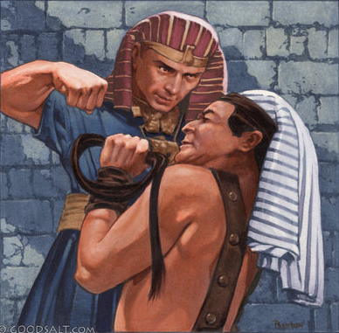
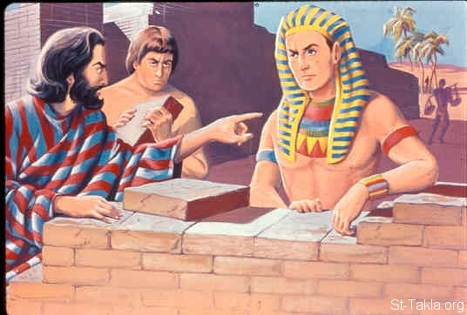
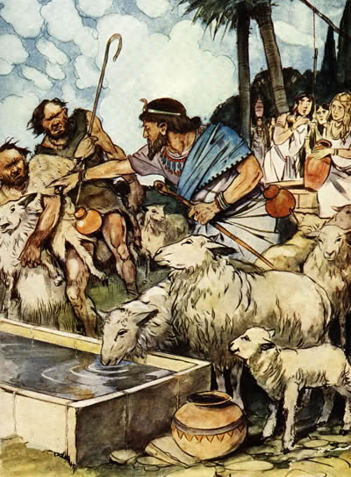
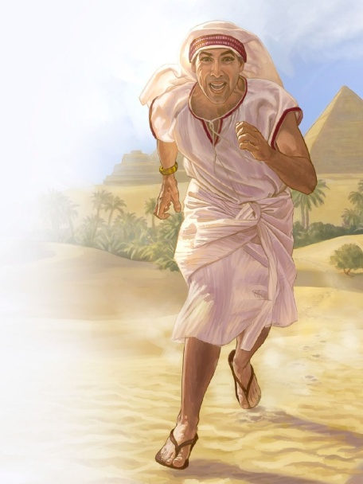
O LE TOILALO O LĒ NA LAVEA’I
“Ua faalogo Farao i lena mea, ona fia fasioti lea o ia ia Mose; ona sola ese lea o Mose ia Farao, ua nofo i le nuu o Mitiana; ua ia nofo foi i luga o le vaieli.” (Esoto 2:15)
E ititi mea ua tatou iloa ia Mose i lona talavou. I le mafai ai ona avea o se suli i le nofoalii, e mafai ai ona ia mauaina se aoaoga mo lea tulaga, e aofia ai le faamiliteri ma se tomai faapolokiki (EGW , “Patriarchs and Prophets,” p. 245) .
Ua tatou iloa ao lei atoa le 40 o tausaga o Mose, na folafolaina ai le avea o Fatamose II ma farao ona o ni faiga faapolokiki. Ona talitonu ai lea o Mose ua oo i le taimi e faasa’oloto ai lona nuu o Isaraelu. Ae na amata lava lana laveaiga i le fasiotia o le tagata Aikupito. O se mea sese matuia lenei (Esoto 2:11-12 ). Ona e oo lava i ona tagata latou te le’o manatu o ia o so latou laveai (Esoto 2:13-14 ; Galuega 7:25 ).
I ni nai aso, ona alu ese mai lea o ia o se sui faaaloalogia o le maota o Farao e avea o se leoleo mamoe o loo sola ese mai (Esoto 2:15-22). Peitai, e lei teena e le Atua Mose; sa faaauau pea ona Ia manatu ia te Ia, e ui lava i ona faaletonu.

Slide 11

“O se faatosinaga le maota matagofie o Farao ma le nofoalii o le tupu na tuuina atu ia Mose; ae na ia iloa lelei lava o fiafiaga o le agasala e fai lea ma mailei e faagalogalo ai e le tagata le Atua, o loo i totonu o lona maota mamalu. Sa ia vaavaai i tua atu o le maota matagofie, i tua atu o se palealii o le tupu, i le mamalu maualuga o le a faapea ona tuuina atu i le au paia a le Silisiliese, o le malo e le pisia lava i se agasala. Na ia iloa atu e ala i le faatuatua le pale e le pala lava o le a tuuina e le Tupu o le lagi i le muaulu o lē e manumalo. O lenei faatuatua na taitaiina atu ai o ia e liliuese mai tamalii o le lalolagi ma aufaatasi ma le lotomaulalo lava, o le mativa, o le nuu e inosia ae na filifili e usiusitai i le Atua; nai lo le auauna atu i le agasala.”
EGW (Patriarchs and Prophets, p. 246)

